Slide 1

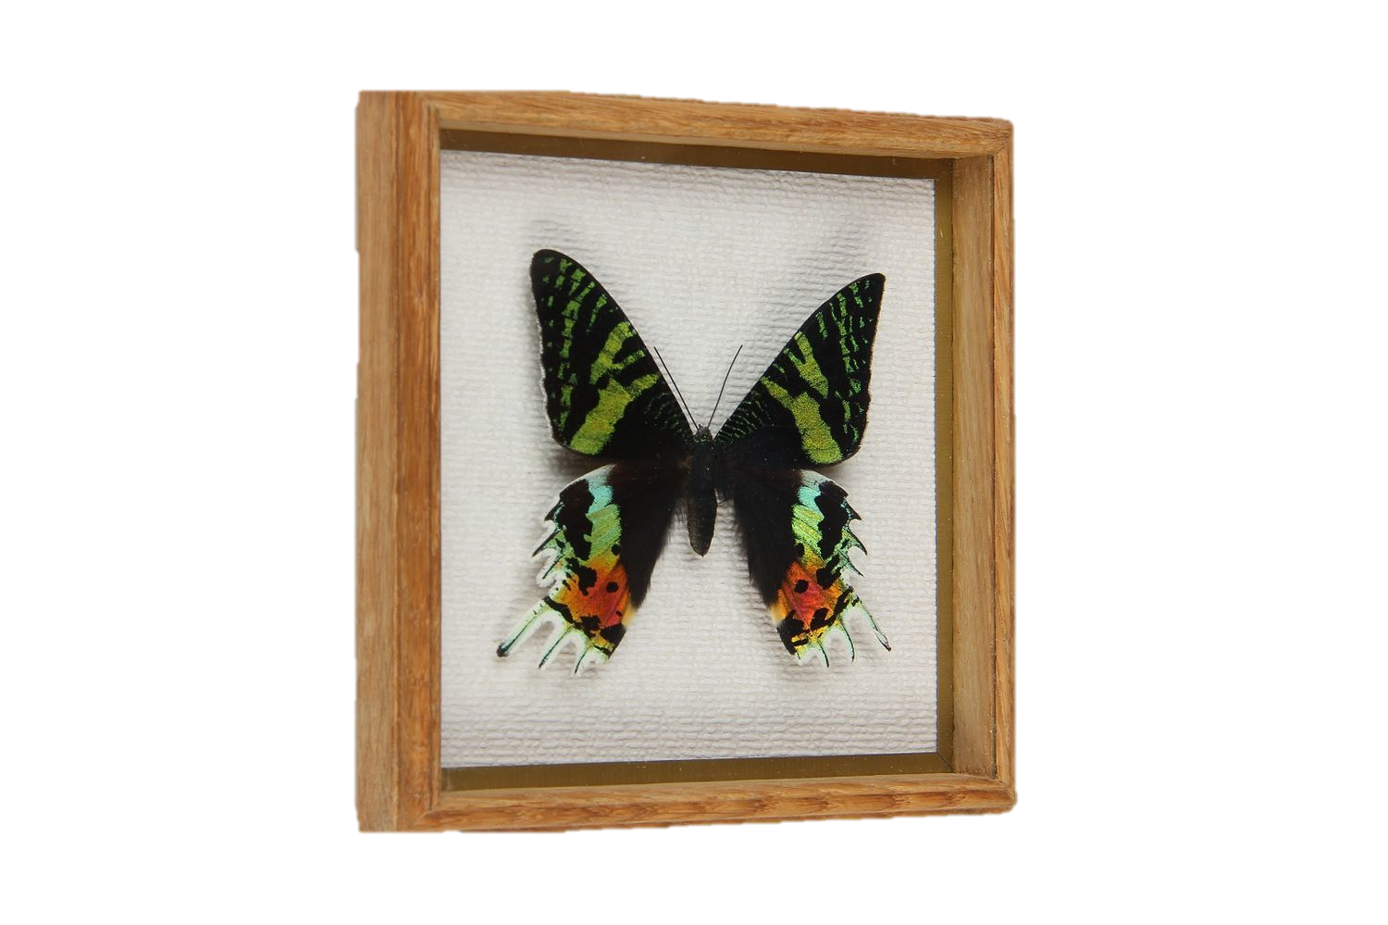
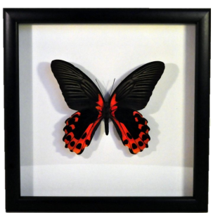

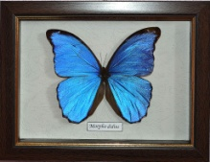




Slide 2
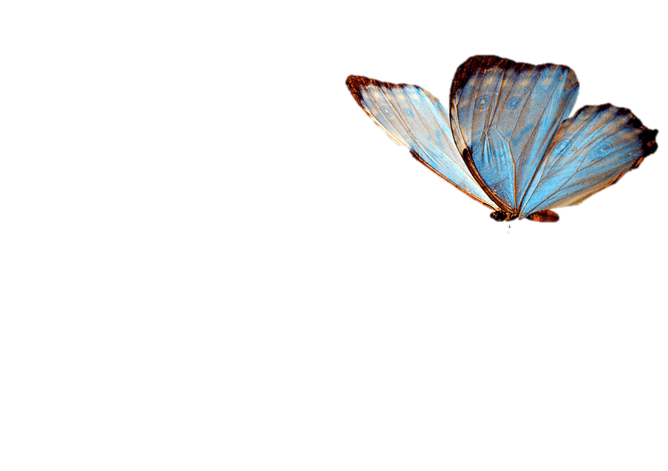
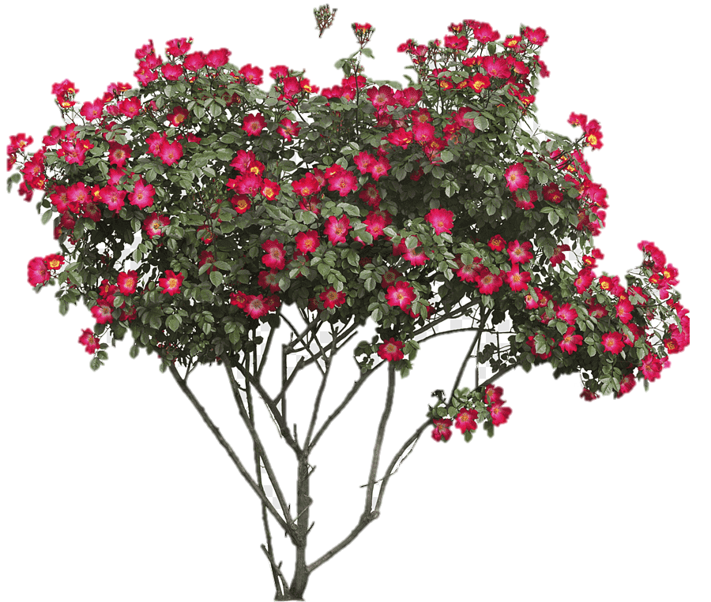
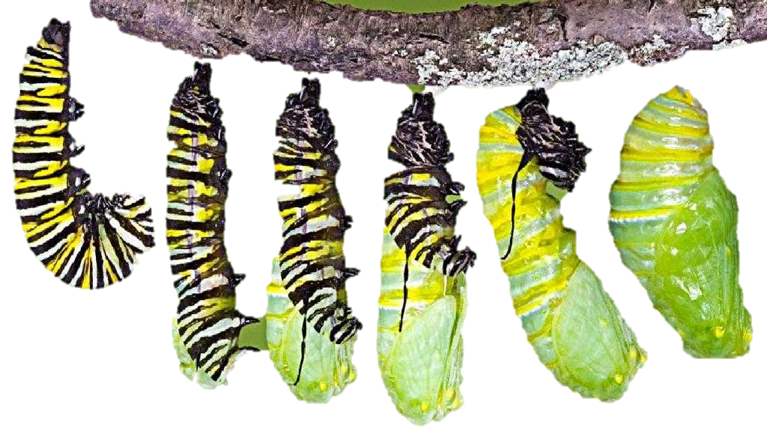
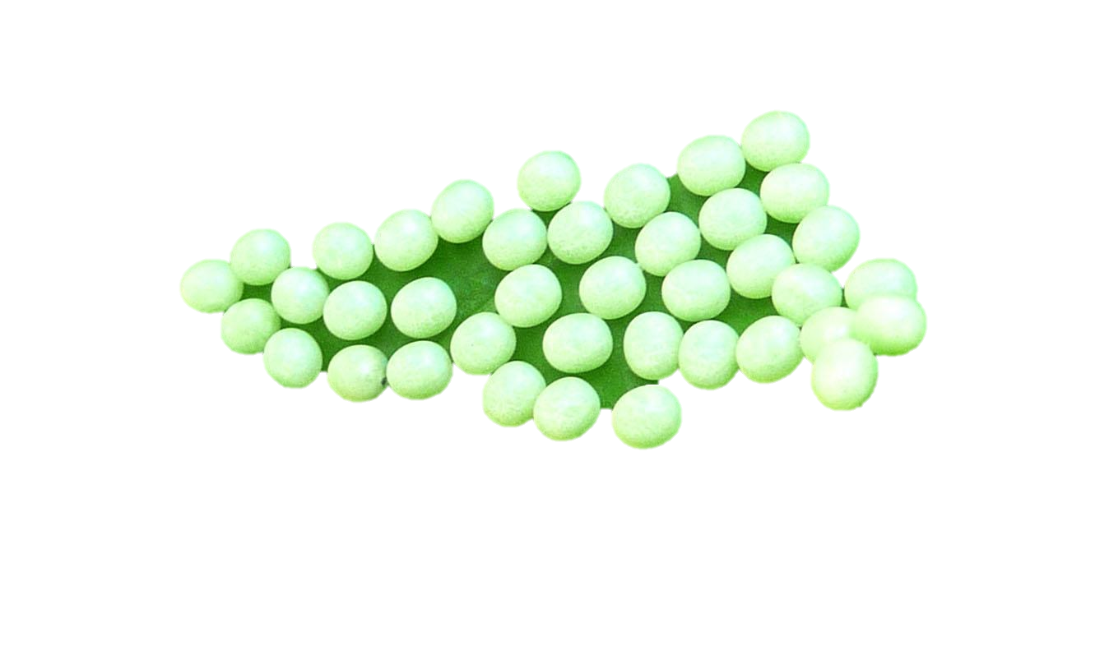



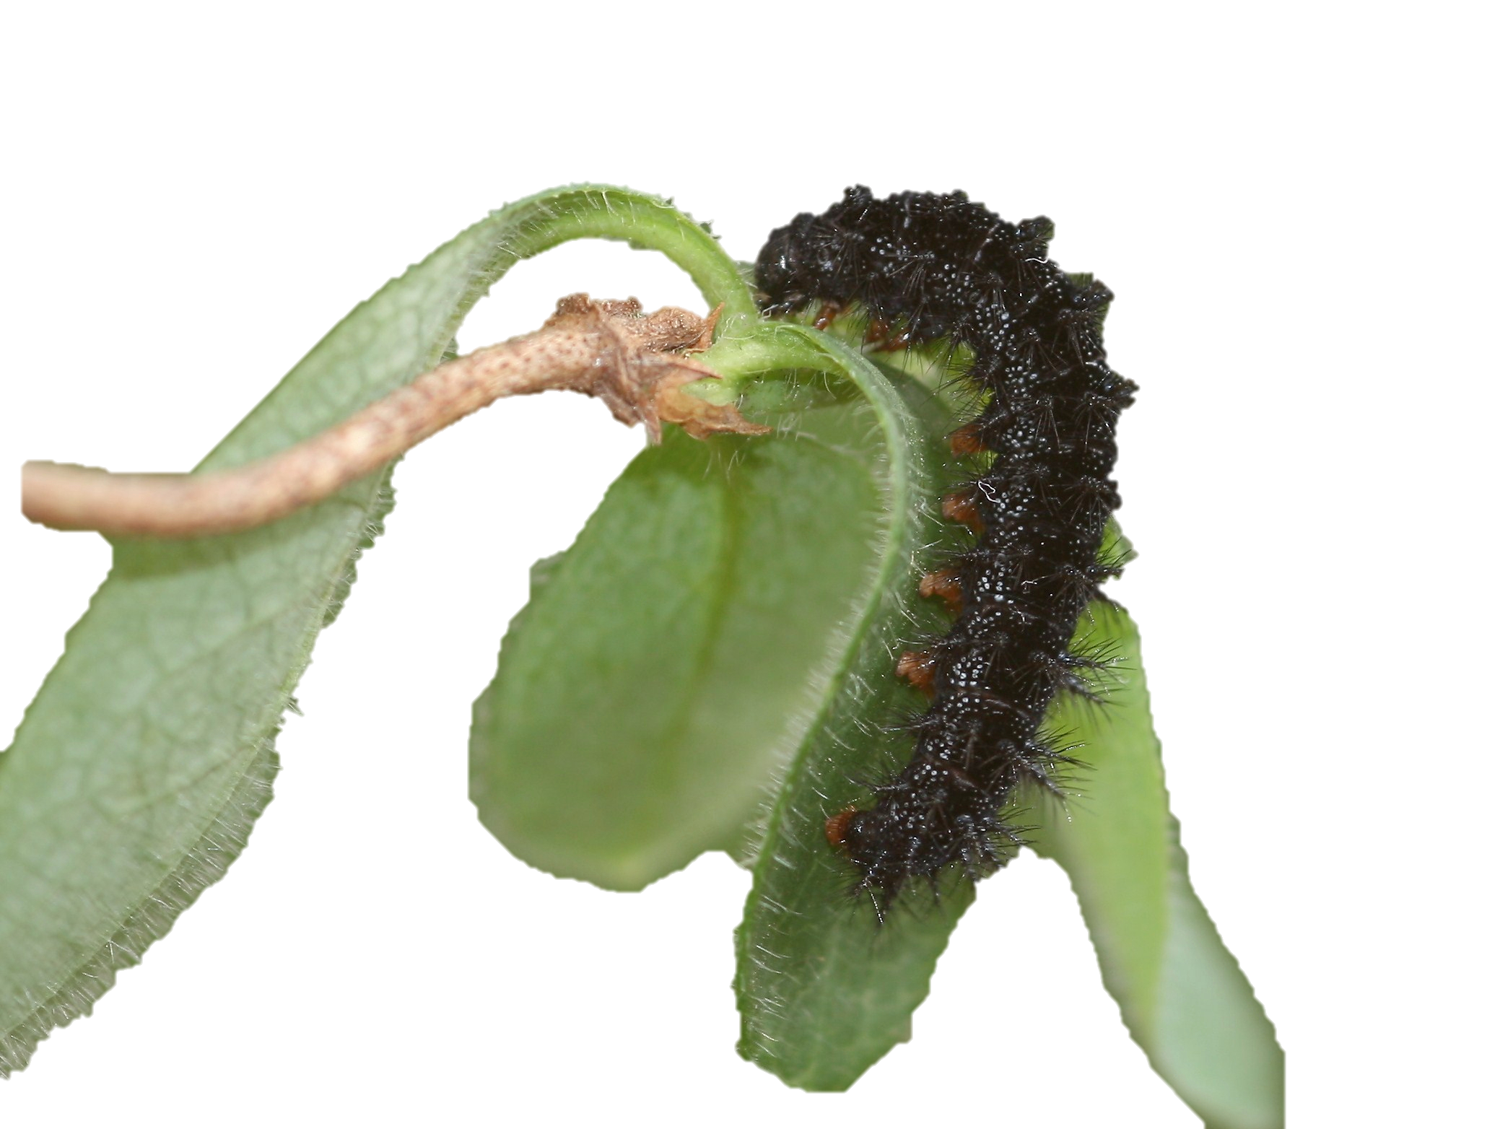
ЭТАПЫ ФОРМИРОВАНИЯ БЫБОЧЕК
След. зал
Назад

Slide 3
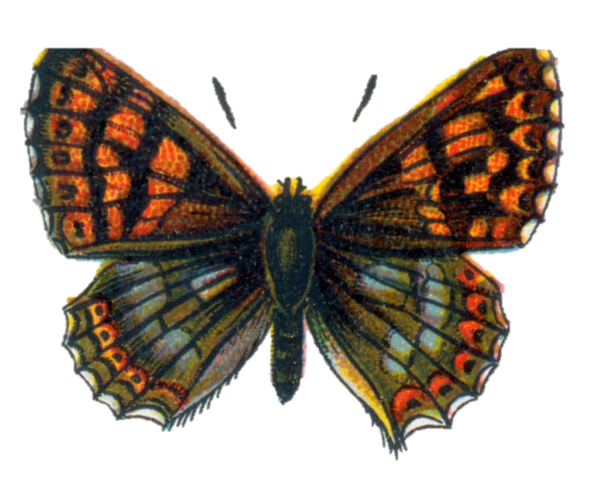


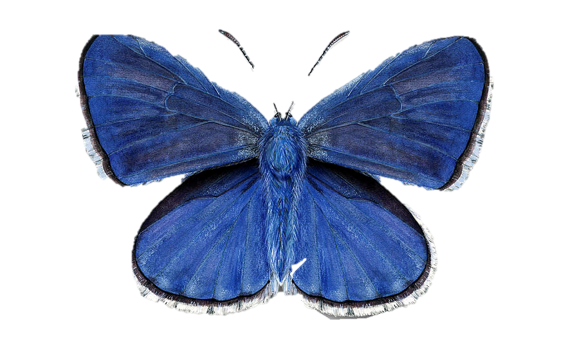
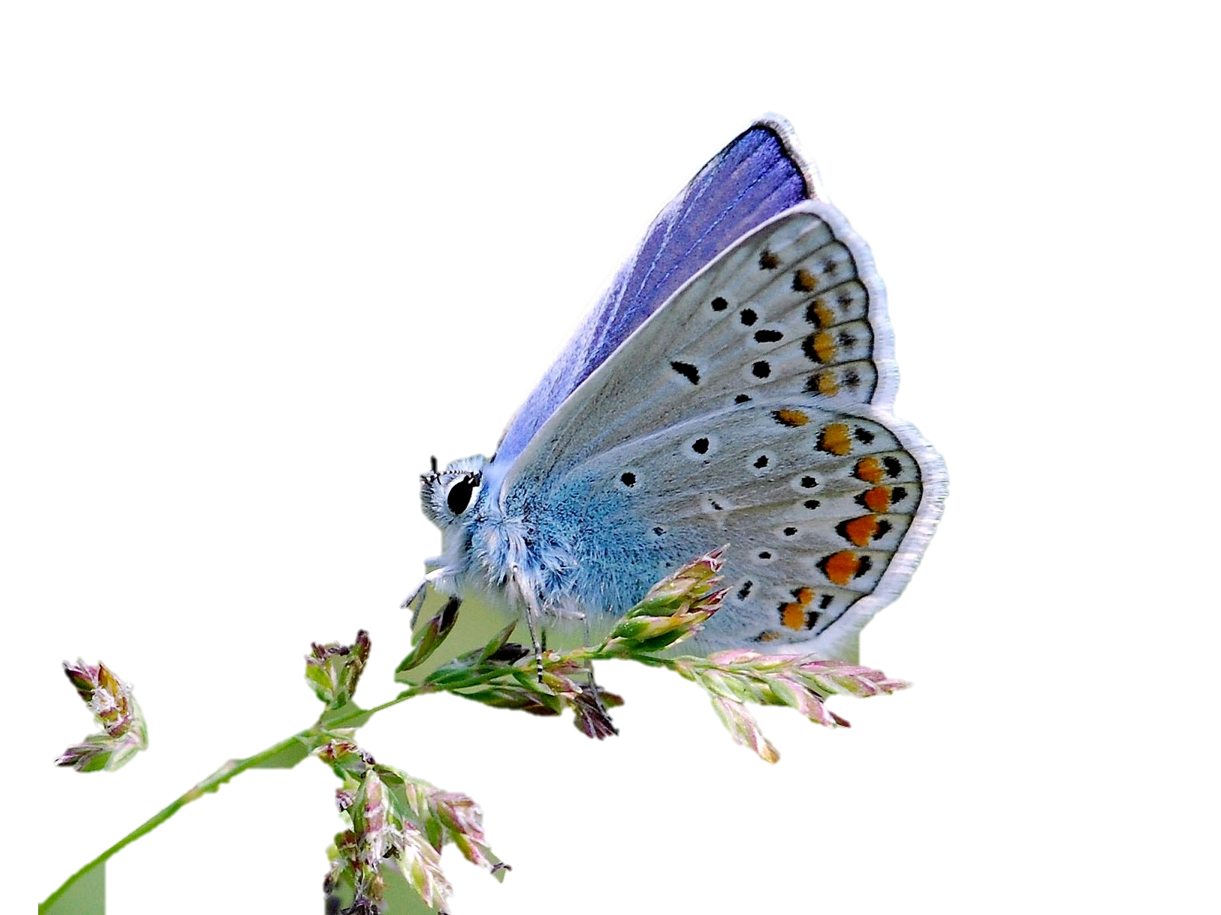
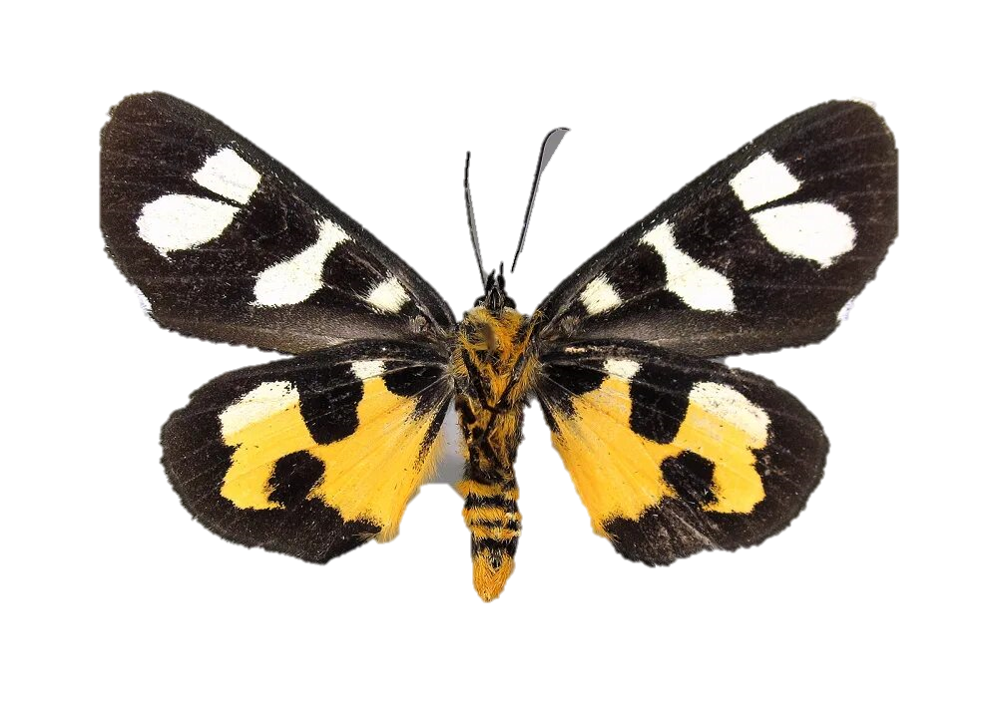
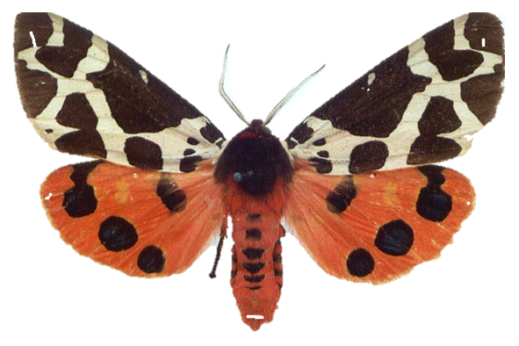
Бабочки из красной книги
Назад
След. зал

Slide 4
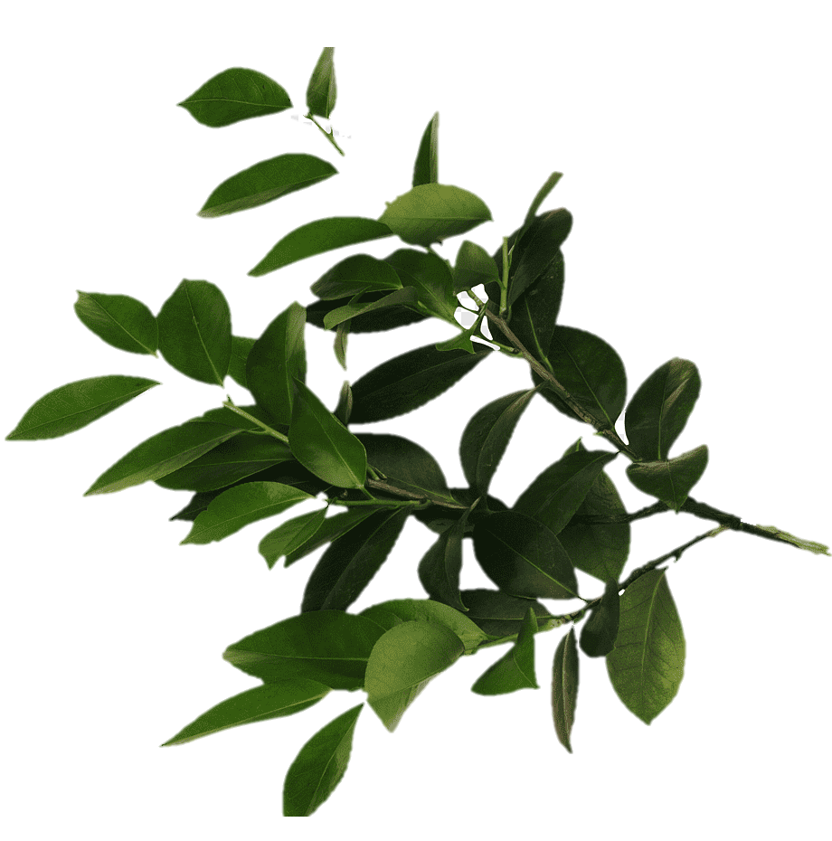

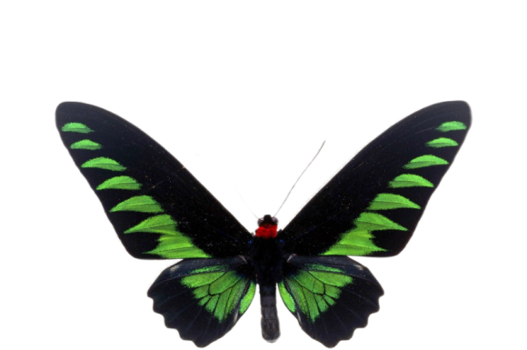
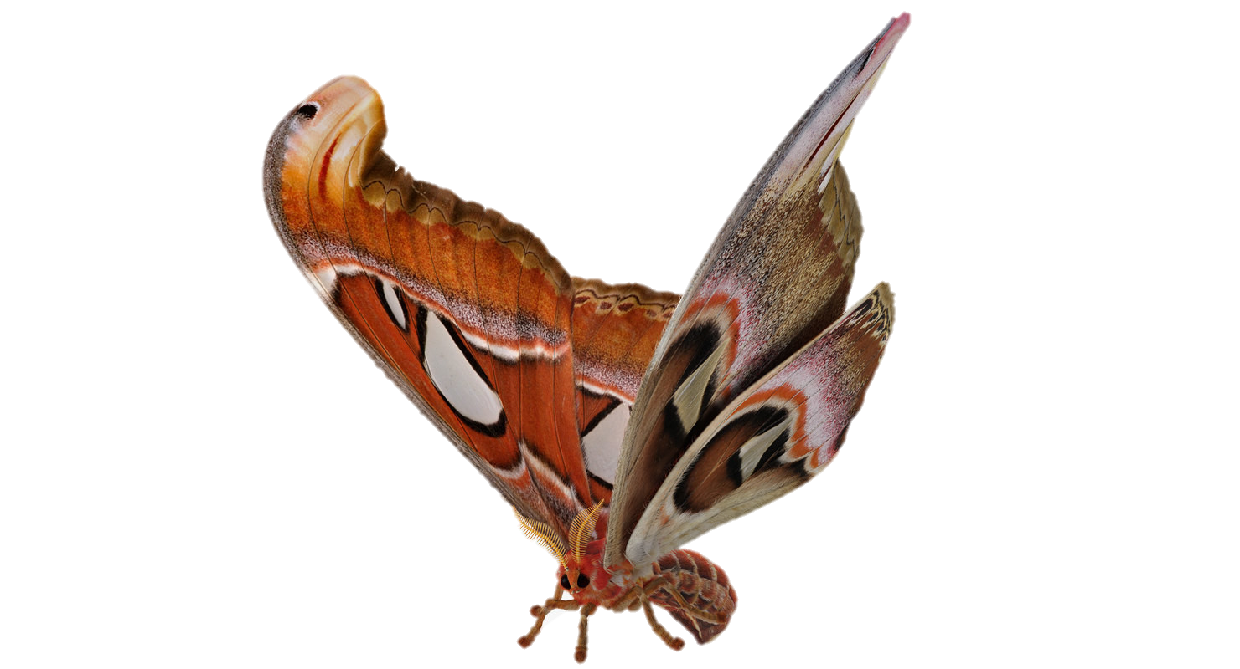
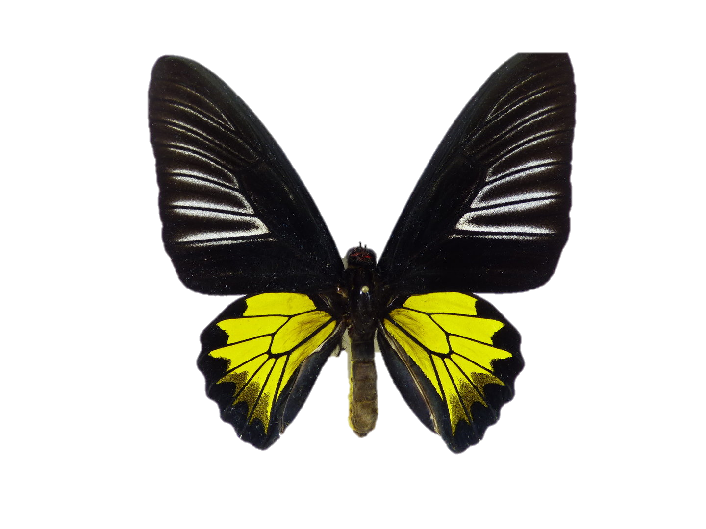
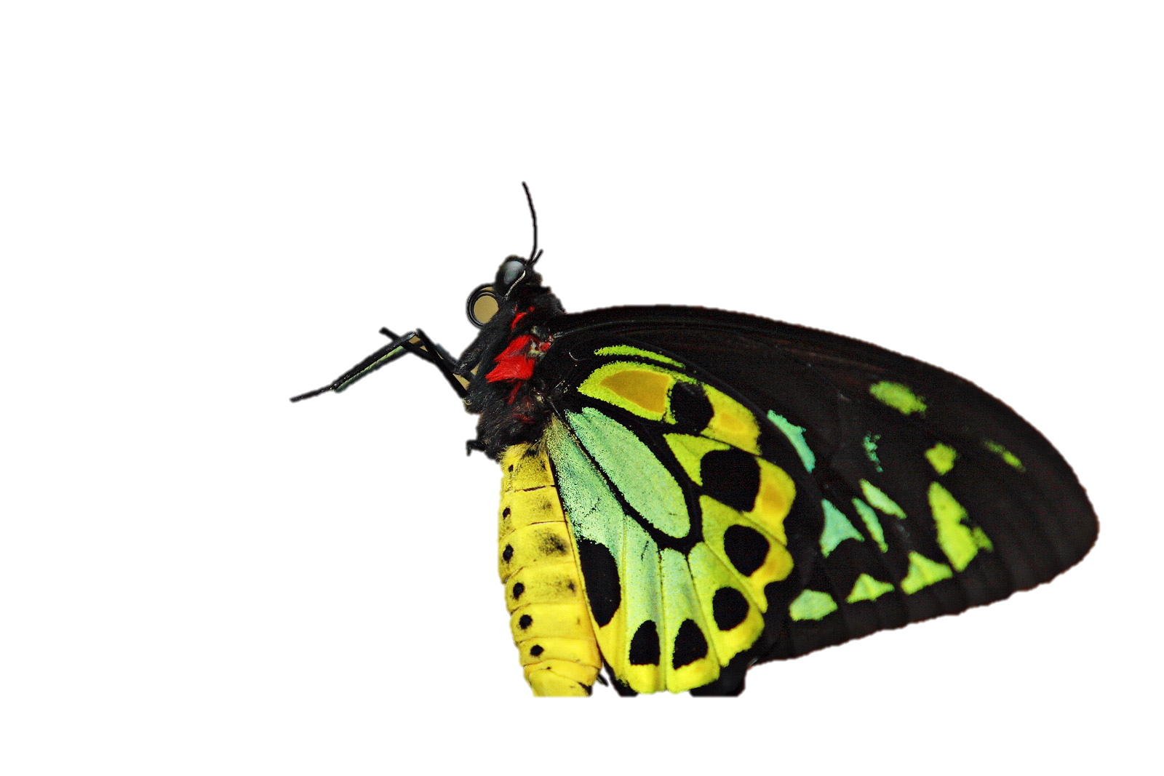

БОЛЬШИЕ БАБОЧКИ
Назад
След. зал

Slide 5



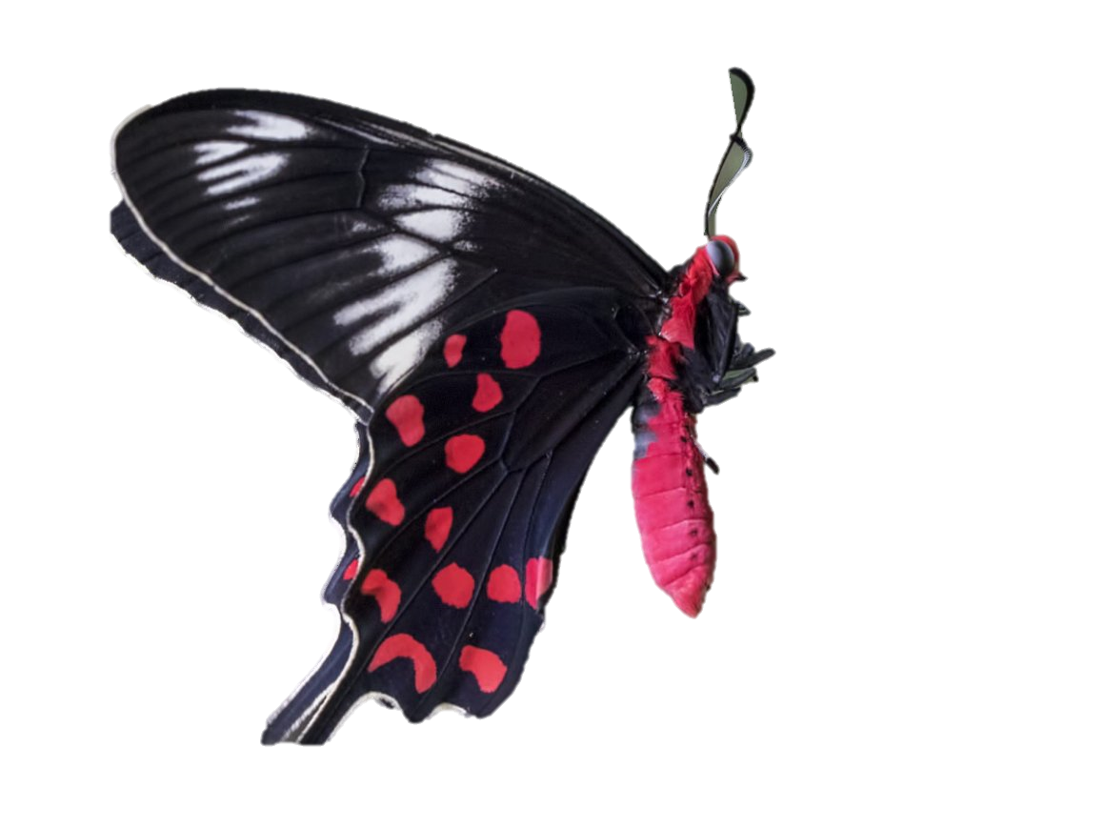
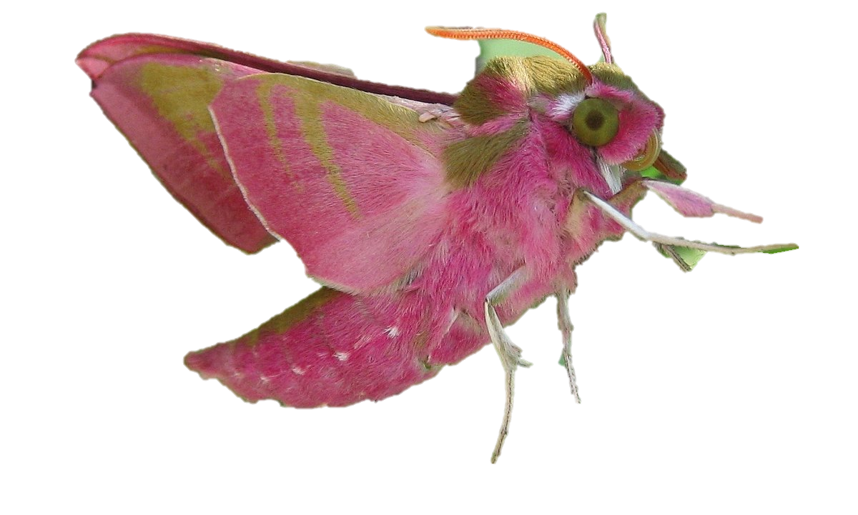
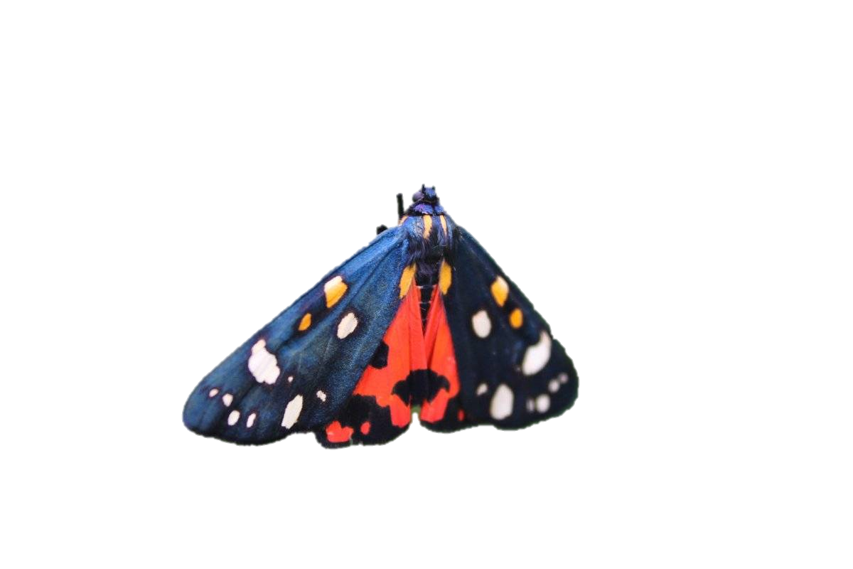

НОЧНЫЕ БАБОЧКИ
выход
Назад

Slide 6
ЯЙЦО
Сначала взрослая бабочка откладывает яйцо и тем самым дает начало новой жизни.
ФОРМА: могут быть круглыми, овальными, цилиндрическими, коническими, уплощенными и даже похожими на бутылку.
ЦВЕТ: обычно они белые с зеленым оттенком, но не так редки и другие цвета – бурый, красный, голубой и т.д.
Яйца покрыты плотной твердой оболочкой — хорионом. Находящийся под хорионом зародыш снабжен запасом питательных веществ, очень похожим на хорошо всем знакомый яичный желток. Именно по нему различают две основные жизненные формы яиц чешуекрылых.
Яйца первой группы бедны желтком. У тех видов бабочек, которые откладывают подобные яйца, развиваются малоподвижные и слабые гусеницы. Внешне они похожи на головастиков — огромная голова и худенькое тонкое тельце. Гусеницы таких видов должны начать питаться сразу же после выхода из яйца, лишь после этого они приобретают вполне упитанные пропорции. Именно поэтому бабочки этих видов откладывают яйца на кормовое растение — на листья, стебли или ветки. Размещаемые на растениях яйца характерны для дневных бабочек, бражников, многих совок (особенно стрельчаток).
Яйца 2 группы богаты желтком и обеспечивают развитие сильных и активных гусениц. Покинув яичную оболочку, эти гусеницы сразу начинают расползаться и способны преодолевать иногда весьма значительные для них расстояния, прежде чем обнаружат подходящую пищу. Поэтому бабочкам, откладывающим такие яйца, не надо особо заботиться об их размещении — они откладывают их там, где придется. Тонкопряды, например, разбрасывают яйца по земле россыпью прямо на лету. Помимо тонкопрядов такой способ характерен для мешочниц, стеклянниц, многих волнянок, коконопрядов и медведиц. Есть и такие чешуекрылые, которые стараются погрузить яйца в землю (некоторые совки).
Число яиц в кладке тоже зависит от вида и иногда доходит до 1000 и более, однако до взрослой стадии доживают далеко не все – это зависит от таких факторов, как температура и влажность воздуха. Кроме того, у яиц бабочек немело врагов из мира насекомых.
Средняя продолжительность стадии яйца составляет 8-15 дней, но у некоторых видов яйца зимуют и эта стадия длится месяцы.

Slide 7
ЛИЧИНКА
Обычно она червеобразная и имеет грызущий ротовой аппарат. Как только гусеница появляется на свет, она начинает усиленно питаться. Большинство личинок питаются листьями, цветами и плодами растений. Некоторым видам пищей служит воск и роговые вещества. Есть и личинки – хищники, в их рацион входит малоподвижная тля, червецы и т.д.
В процессе роста гусеница несколько раз линяет — меняет свою внешнюю оболочку. В среднем линек бывает 4-5, но есть и такие виды, которые линяют до 40 раз. После последней линьки гусеница превращается в куколку. Гусеницы бабочек, обитающих в более холодном климате, часто не успевают завершить свой жизненный цикл за одно лето и впадают в зимнюю диапаузу.
Многие думают, что чем красивее и ярче гусеница, тем красивее будет развившаяся из нее бабочка. Однако, часто бывает как раз наоборот. Например, из яркой гусеницы большой гарпии (Cerura vinula) получается весьма скромно окрашенная ночная бабочка.

Slide 8
КУКОЛКА
Куколки не двигаются и не питаются, только лежат (висят) и ждут, расходуя накопленные гусеницей запасы.
Внешне кажется, что ничего не происходит, однако этот последний этап удивительного превращения можно назвать «бурным затишьем».
Внутри куколки в это время кипят очень важные жизненные процессы перестройки организма, появляются и формируются новые органы. Куколка совсем беззащитна, единственное, что позволяет ей выжить, это ее относительная незаметность для врагов – птиц и хищных насекомых.
Обычно развитие бабочки в куколке продолжается 2-3 недели, однако у некоторых видов куколка является стадией, впадающей в зимнюю диапаузу.
Куколки – создания молчаливые, однако есть исключения: куколка бражника мертвая голова и куколка голубянки артаксеркс умеют… пищать.

Slide 9
ВЗРОСЛАЯ ОСОБЬ
Из куколки выходит взрослое насекомое — имаго.
Оболочка куколки лопается, и имаго, цепляясь ногами за край оболочки, при этом прилагая немало усилий, выползает наружу.
Новорожденная бабочка еще не может летать – ее крылышки маленькие, будто свернутые, и влажные.
Насекомое обязательно взбирается на вертикальное возвышение, где остается до тех пор, пока полностью не расправит крылья. За 2-3 часа крылья теряют свою эластичность, отвердевают и приобретают окончательную окраску.
Теперь можно совершить первый полет!
Продолжительность жизни взрослой особи варьирует от нескольких часов до нескольких месяцев, но в среднем век бабочки составляет всего 2-3 недели.

Slide 10
Голубянка Ореас
размножение
На кустах принсепии китайской бабочки откладывают яйца, специально выбирая самые тонкие и глубоко расположенные веточки. Когда гусеница уже сформировалась и вылупилась, она приступает к поеданию листвы кормового растения, чтобы скорее окуклиться и стать полноценной бабочкой. Этот процесс проходит с начала апреля до середины июня. Обычно в кладке одно яйцо
Обитает
Основным ареалом обитания считается Китай, а также другие Дальневосточные страны, например, Корея или Япония. В России представителей голуябнки ореас можно встретить на территории Приморья, а также около Приамурского края.

Slide 11
Голубянка Римн
Размножение
Бабочки начинают летать с конца июня, а это значит, что формирование гусениц заканчивается именно к этому моменту. Все голубянки откладывают своё потомство поздней осенью, яйца зимуют, в них формируются гусеницы, которые начинают съедать кормовое растение и с большой скоростью окукливаться. Весь этот период занимает лишь пару месяцев, с начала апреля по конец мая или начало июня.
Обитает
Представители этого вида являются самым обычным обитателем степной территории юго-востока Европы. Ареал распространяется на множество стран, поэтому их можно встретить в Украине, России и даже Казахстане.

Slide 12
Люцина
Обитает
Люцина хоть и относится к исчезающим видам, её ареал обитания распространяется на всю территорию Европы – представителей этого вида можно встретить от Испании до гор Урала. Но из-за быстрого снижения количества популяции, граница ареала всё больше смещается в сторону запада, поскольку именно там на данный момент самые благоприятные условия для жизни люцины.
Размножение
Самка откладывает по одному или два яйца на листву кормовых растений. Яйца, в отличие от других видов, не проходят зимовку и из них уже через две недели вылупляются гусеницы. В этой стадии они находятся две-три недели, чтобы накопить необходимое количество питательных веществ, а после они окукливаются и уже из куколки вылупляется полноценная особь.

Slide 13
Медведица монгольская
Обитание
На территории Российской Федерации представителей данного вида встречали лишь вблизи Малого и Большого Енисея, а если быть точным, то в месте слияния этих двух рек – Тыве. Все остальные популяции, впрочем, как и свидетельствует название, проживают на территории Монголии и северных частей Китая.
Размножение
Их гусеницы покрываются множеством волосков, которые располагаются по всему туловищу. Развитие их проходит в основном на полыни, поскольку её очень много в местах обитания данного вида. Окукливание начинается в конце августа и по своей продолжительности может достигать пары месяцев. Зимовку переносит куколка, поскольку суровые монгольские морозы не дадут обычной гусенице выжить в подобных условиях.

Slide 14
Мимевземия схожая
Обитает
Юг Хабаровского края, Южное Приморье, Южные Курильские острова; Япония — Хоккайдо, Хонсю, Сикоку, Кюсю, Корейский полуостров, Китай — Хэйлунцзян, Сычуань.
Численность
Численность вида в России косвенно очень невысокая. Вид известен примерно более чем по 20 экземплярам с материка и 10 экземплярам с Кунашира. Лимитирующие факторы не изучены.

Slide 15
Трогоноптера трояна
Эта бабочка также относится к семейству Парусников. Ее название можно перевести как «родом из Трои». Размах крыльев – от 17 до 19 см. Самки могут быть такого же размера, как и самцы, или же чуть крупнее.
У самцов Трогоноптеры трояна черные бархатистые крылышки, у самок они коричневого цвета. На передних крыльях самца имеются привлекательные пятна салатового цвета. Встретить эту красавицу можно на острове Палаван, в Филиппинах. Находится под угрозой исчезновения, но коллекционеры разводят ее в неволе.

Slide 16
Троидес ипполит
В Южной Азии можно встретить и эту крупную тропическую бабочку из семейства Парусников. У большинства из них размах крыльев до 10-15 см, но есть особенно крупные экземпляры, которые вырастают до 20 см. Они черного или же черно-бурого цвета, могут быть серыми, пепельными, с желтыми полями на задних крыльях. Найти ее можно на Молуккских островах.
Гусеницы этой бабочки питаются листьями ядовитых кирказоновых растений. Сами они едят нектар, зависая над цветком. У них плавный, но довольно быстрый полет.
Троидес ипполит избегают густых лесов, их можно встретить на прибрежных склонах. Поймать этих величественных бабочек очень сложно, т.к. она прячется в кронах деревьев, в 40 м от земли. Однако аборигены, зарабатывающие на этом виде бабочек, обнаружив кормящихся гусениц, сооружают огромные плетни и следят за тем, как окукливаются гусеницы, а потом собирают чуть расправивших крылья бабочек.

Slide 17
Павлиноглазка атлас
Как уже понятно из названия, она относится к семейству Павлиноглазок. Была названа в честь героя греческой мифологии – Атласа. Согласно легендам, он был титаном, который держал на своих плечах небо.
Павлиноглазка атлас впечатляет своими размерами: размах крыльев – до 25-28 см. Это ночная бабочка. Она коричневого, красного, желтого или розового цвета, на крыльях имеются прозрачные «окошки». Самка чуть крупнее самца. Гусеницы – зеленые, вырастают до 10 см.
Павлиноглазку атлас можно найти в Юго-Восточной Азии, в тропических лесах, летает или поздно вечером, или же ранним утром.

Slide 18
Птицекрылка королевы Александры
Одна из самых редких бабочек, о которой мечтает практически любой коллекционер. Является дневной бабочкой из семейства Парусников. Самки чуть больше самцов, размах их крыльев – до 27 см. В Лондонском музее естественной истории хранится экземпляр, размах крыльев которого – 273 мм.
Птицекрылки королевы Александры весят до 12 г. Крылья темно-бурые с белым, желтоватым или кремовым оттенком. Самцы чуть меньше, размах их крыльев – до 20 см, синего и зеленого цвета. Гусеницы – до 12 см в длину, их толщина – 3 см.
Встретить этот вид бабочки можно в Новой Гвинее, во влажных тропических лесах. Стала редкостью, т.к. в 1951 году извержение вулкана Ламингтон уничтожила большой участок их естественной среды обитания. Сейчас ее нельзя отлавливать и продавать.

Slide 19
Тизания агриппина
Крупная ночная бабочка, впечатляющая своими размерами. Тизания агриппина белого или сероватого цвета, но ее крылья покрывает красивый узор. Нижняя сторона крылышек – темно-коричневая с беловатыми пятнышками, а у самцов – синяя с фиолетовым оттенком.
Размах ее крыльев – от 25 до 31 см, но по другим источникам, он не превышает 27-28 см. Распространена в Америке и Мексике.

Slide 20
Ночная бабочка
Ночная бабочка – это насекомое, относящиеся к разновидности, характеризующееся богатством видового разнообразия. Они отличаются тем, что ведут активную жизнь в основном по ночам или в сумерках. От дневных эти насекомые отличаются по строению, имея более длинное тело, и окраске – которая не такая яркая и разноцветная, как у любительниц солнечного света.

Slide 21

Что едят ночные бабочки: фруктовый сок; соки разных растений; гниющие плоды и овощи; сладкое вещество, выделяемое тлёй; экскременты птиц; нектар цветков.
Маскировка:
Умение ночных бабочек маскироваться при наступлении опасности достойно восхищения. Некоторые сливаются со скалами из гранита, другие перенимают внешний вид птичьего помета, третьи – коры, цветов или листвы.
Окрас :
Покровительственная (криптическая) помогает бабочкам сливаться с окружающим пространством. К примеру, мотылек может полностью сливаться с иголками на ели или листвой на дереве. Другие подвиды могут иметь внешний вид древесных сучков, замирать на ветке в момент наступления опасности, притворяясь мельчайшими ветвями (так делают пяденицы и ленточницы).
Предупреждающая (отпугивающая) сама по себе привлекает внимание хищников, но обращает их внимание на то, что особь имеет в своём арсенале защитные средства (неприятный вкус, едкий секрет желез, наличие жгучих волосков на поверхности).

Slide 22
Медведица кровавая
Крылья
Передние крылья 18–22 мм, тёмно-зеленовато-серые, с красным рисунком из узкой полосы вдоль переднего края и двух пятен — у вершины и заднего угла. Задние крылья красные.
Ареал
Европейско-сибирский степной вид. Встречается локально по сухим лесным полянам и остепнённым склонам.
Когда можно увидеть
Бабочки летают с конца мая до июля, преимущественно в ночное время; часто привлекаются светом.

Slide 23
Чёрная вдова
Крылья
Размах крыльев 12—14 см. Передние крылья самца с верхней стороны чёрные с серебристо-серым напылением вдоль жилок крыла. Задние крылья самца синевато-серым напылением. С нижней стороны вдоль края заднего крыла ряд пятен с розово-красной обводкой крупные. Изредка розовый рисунок замещается жёлтым.
Окраска
окрас самки отличается от самца — выражен половой диморфизм. Её передние крылья с более выраженным серовато-кремовым напылением вдоль жилок. Корни крыльев с яркими малиново-красными вертикальными полосами. Часто встречаются экземпляры с задними крыльями, на которых внутренняя область крыла — белого цвета, прорезанная тёмными жилками. Нижняя сторона крыла с розово-красными пятнами. У самцов существует только одна цветовая форма, тогда как у самок существует несколько цветовых форм: у одних широкая красная полоса на крыльях, другие с ярко-красными пятнах на верхней стороне крыльев.
Ареал
Индонезия, Филиппины, Борнео, Ява, Суматра, Сулавеси.

Slide 24
Винный бражник
Вид
оливковая бабочка с розовым узором. Основание задних крыльев черного цвета. Размах крыльев 50-70 мм. Голова, грудь и брюшко мотылька оливково-зеленого цвета. Розоватые полосы на спине в районе брюшка сливаются в одну продольную линию. Усики утолщенные, серовато-розовые.
Глаза большие, сложные, прикрыты чешуйками. У насекомых отличное зрение, они видят предметы при слабом освещении.
Ареал
Насекомые распространены в Европе, включая юг Урала. Встречаются в Турции, Иране, Средней Азии, Индии, Корее, Японии и Китае. Обитает в садах, на опушке леса, обочинах дорог. Селится на кустах жимолости, цветах петуний, касатика.

